Slide 1
༄༅། །དགེ་རྒན་ལ་གུས་པར་བྱ་བ་དང་བཀའ་ དྲིན་རྗེས་སུ་དྲན་པ།
ལོ་རིམ་བདུན་པའི་སྟོད་ཆ།
སློབ་ཚན་དྲུག་པ།
པོ་ཏོ་བ་རིན་ཆེན་གསལ།

Slide 2
༢
མཛད་པ་པོ་མཚམས་སྦྱོར།
༡
འབྲེལ་ཡོད་ཤེས་བྱ་མཚམས་སྦྱོར།
དགེ་རྒན་ལ་གུས་པར་བྱ་བ་དང་
བཀའ་དྲིན་རྗེས་སུ་དྲན་པ།
༤
ཐ་སྙད་མཆན་འགྲེལ།
༣
སློབ་ཚན་མཚམས་སྦྱོར།
༦
སློབ་ཚན་སྤྱི་སྡོམ།
༥
སློབ་ཚན་དབྱེ་ཞིབ།
༧
ལས་བྱ།

Slide 3
དང་པོ། འབྲེལ་ཡོད་ཤེས་བྱ་མཚམས་སྦྱོར།
༡ བསླབ་བྱའི་གོ་དོན།
ལན། བསླབ་བྱ་ཞེས་པ་ནི་སློབ་གསོའམ་ཁ་ཏའི་དོན་ཡིན་ལ། དེ་ཡང་དམ་པའི་ལྷ་ཆོས་སྐོར་གྱི་བླང་དོར་བྱེད་
ཚུལ་གཙོ་བོར་བརྗོད་ཅིང་།རྗོད་བྱེད་ཕལ་ཆེར་ཚིགས་བཅད་ཀྱི་ལམ་ནས་དྲངས་པའི་རྩོམ་ལུས་ཤིག་གོ །
དཔེར་ན་བསླབ་བྱ་ནོར་བུའི་ཕྲེང་བ། གུང་ཐང་སློབ་གཉེར་བསླབ་བྱ་ལྟ་བུ །
༢ བསླབ་བྱའི་ཁྱད་ཆོས།
ཀ ལྷ་ཆོས་སྒྲུབ་ཚུལ་ལ་སྦྱར་བའི་བརྗོད་བྱ། ཁ དམ་ལྷོད་རན་པའི་རྩོམ་རྒྱུ།
ག ཉམས་འགྱུར་ལྡན་པའི་ཚིག་སྦྱོར།

Slide 4
༣ ལེགས་བཤད་དང་བསླབ་བྱ་གཉིས་ཀྱི་ཁྱད་པར།
ལན། ལེགས་བཤད་དུ་འཇིག་རྟེན་མི་ཆོས་སྐྱོང་ལུགས་གཙོར་བཟུང་བ་དང་། བསླབ་བྱར་དམ་པའི་ལྷ་ཆོས་སྒྲུབ་ཚུལ་གཙོ་བོར་བཟུང་ནས་བརྗོད་ཡོད།

Slide 5
གཉིས་པ། མཛད་པ་པོ་མཚམས་སྦྱོར།
པོ་ཏོ་བ་རིན་ཆེན་གསལ་ནི། འབྲོམ་སྟོན་པ་རྒྱལ་བའི་འབྱུང་གནས་ལགས་ཀྱི་དངོས་སློབ་བཀའ་གདམས་སྐུ་མཆེད་གསུམ་དུ་གྲགས་པའི་ཡ་གྱལ་ཏེ། དབུས་ཀྱི་འཕན་པོ་ཡུལ་དུ་རབ་བྱུང་དང་པོའི་མེ་ཡོས་སྤྱི་ལོ [༡༠༢༧] ལོར་སྐུ་འཁྲུངས། རྭ་སྒྲེང་དགོན་པ་ནས་འབྲོམ་སྟོན་པ་རྒྱལ་བའི་འབྱུང་གནས་ལ་མཇལ། མན་ངག་ཞུས་ཏེ་ལོ་བདུན་རིང་འབྲལ་མེད་དུ་བཞུགས་ནས་བསམ་སྦྱོར་གཉིས་ཀྱིས་ཚུལ་བཞིན་དུ་བསྟེན། པོ་ཏོ་དགོན་པ་བཏབ་པས་དགེ་བཤེས་པོ་ཏོ་བ་ཞེས་གྲགས། མཐར་དགུང་གྲངས་དོན་དགུ་པ་རབ་བྱུང་གཉིས་པའི་ཤིང་བྱ་སྤྱི་ལོ [༡༡༠༥] ལོར་སྐུ་གཤེགས། གསུང་རྩོམ་ལ་བེའུ་བུམ་སྔོན་པོ་དང་དཔེ་ཆོས་རིན་ཆེན་སྤུངས་པ་སོགས་བཞུགས།

Slide 6
གསུམ་པ། སློབ་ཚན་མཚམས་སྦྱོར།
སློབ་ཚན་འདིར་སློབ་མས་ཇི་ལྟར་སྒོ་གསུམ་གུས་པའི་སྒོ་ནས་དགེ་རྒན་ལ་གུས་པ་བྱེད་ལུགས་དང་། དེ་ལྟར་བསྟེན་ན་ཡོན་ཏན་ཐམས་ཅད་རང་རྒྱུད་ལ་སྐྱེ་བ། སློབ་ཁྲིད་ལ་མཉན་ཚུལ། གཞན་དགེ་རྒན་གྱི་བཀའ་དྲིན་གཞལ་ཐབས་བྲལ་བ་ཞིག་ཡིན་པས། དུས་དང་རྣམ་པ་ཀུན་ཏུ་མོས་པ་དང་གུས་པ་ཆེར་བྱེད་དགོས་པ་མ་ཟད། བཀའ་དྲིན་རྗེས་སུ་དྲན་དགོས་པའི་ཚུལ་བརྗོད་ཡོད།

Slide 7
བཞི་པ། ཐ་སྙད་མཆན་འགྲེལ།
དགེ་རྒན། གཙང་མཁས་གཞན་ལ་ཕན་པར་འདོད།
སློབ་མ། གཟུར་གནས་བློ་ལྡན་དོན་གཉེར་བ།
སྒོ་གསུམ། ལུས་ངག་ཡིད་གསུམ།
སྟན། གདན་དང་དོན་འདྲ། དཔེར་ན། པགས་སྟན། བལ་སྟན་ཞེས་པ་ལྟ་བུ།
བསྐྱེད། ཇེ་རིང་དང་ཇེ་མང་ཇེ་ཆེ་སོགས་སུ་བཏང་བའི་དོན། དཔེར་ན། སེམས་རྒྱ་བསྐྱེད་ཅེས་པ་ལྟ་བུ།
གཞོགས་བསྙེས། ཟུར་ཕབ་པའི་སྡོད་སྟངས་ཀྱི་དོན། དཔེར་ན། སྙེ་འབོལ་ལ་གཞོགས་གཡས་བསྙེས་ཞེས་པ་ལྟ་བུ།

Slide 8
ཕུ་ཆུ། ལུང་བའི་ཕུ་ནས་འབབ་པའི་ཆུ། དཔེར་ན། ཕུ་ཆུ་རབ་ཏུ་རྒྱས་ཞེས་པ་ལྟ་བུ།
འོ་སྐོལ། ང་ཚོ་ཞེས་པའི་ཡུལ་སྐད་དམ་བརྡ་རྙིང་།
ཤབ་ཤུབ། སྐད་ཆ་བཤད་པའི་སྐད་དམའ་བའི་དོན།
བརྙས་བཅོས། ཐུབ་ཚོད་བྱེད་པའི་དོན།
ཕུད་དུ་ཁུར་བ། ཐམས་ཅད་ཀྱིས་བཀུར་བའམ་རྩེར་སོན་པའི་དོན།
སྒོ་གསུམ། ལུས་ངག་ཡིད་གསུམ་མོ།།

Slide 9
ལྔ་པ། སློབ་ཚན་དབྱེ་ཞིབ།
སློབ་ཚན་འདི་རང་གྲུབ་ཚན་པ་དྲུག་གིས་གྲུབ་ཡོད་ལ། ཚན་པ་ཆེ་གྲས་ཁག་གཉིས་སུ་དབྱེ་ཡོད།
ཚན་པ་དང་པོ། རང་གྲུབ་ཚན་པ་དང་པོ་ནས་ལྔ་པའི་བར། འདི་ལས་སློབ་མས་སྒོ་གསུམ་གུས་པའི་
སྒོ་ནས་དགེ་རྒན་བསྟེན་དགོས་ཚུལ་བརྗོད་ཡོད།
ཚན་པ་གཉིས་པ། རང་གྲུབ་ཚན་པ་དྲུག་པ། འདི་ལས་དགེ་རྒན་ནི་བཀའ་དྲིན་གཞལ་ཐབས་བྲལ་བ་
ཞིག་ཡིན་པས། དགེ་རྒན་གྱི་དྲིན་ཤེས་དགོས་ཚུལ་བརྗོད་ཡོད།

Slide 10
དྲུག་པ། སློབ་ཚན་སྤྱི་སྡོམ།
༡ སློབ་ཚན་འདིའི་རྩོམ་པ་པོ་སུ་ཡིན་པ་དང་། གང་ནས་བདམས་པ་ཡིན།
ལན། རྩོམ་པ་པོ་ནི་པོ་ཏོ་བ་རིན་ཆེན་གསལ་ཡིན། རྩོམ་འདི་ནི« དཔེ་ཆོས་རིན་ཆེན་སྤུངས་པ» ལས་བདམས།
༢ སློབ་ཁྲིད་ལ་ཉན་པའི་ཚེ། སློབ་ཁྲིད་ཀྱི་ནང་དོན་ཟབ་དང་མི་ཤབ་ཅི་ཚོད་འདུག་པ་ལྟའོ་སྙམ་པ་ནི་སློབ་མའི་སྒོ་གསུམ་མ་གུས་པ་ལས་གང་ཞིག་ཡིན།
ལན། དེ་ནི་སློབ་མའི་ཡིད་མ་གུས་པ་ཡིན།
༣ སློབ་ཁྲིད་བྱེད་པའི་སྐབས་སུ་གཞོགས་ཉལ་བྱེད་ཏེ་ཉན་པ་ནི་སློབ་མའི་སྒོ་གསུམ་མ་གུས་པ་ལས་གང་ཡིན།
ལན། དེ་ནི་སློབ་མའི་ལུས་མ་གུས་པ་ཡིན།

Slide 11
༡ སྐབས་དེ་དུས་ཀྱི་དགེ་རྒན་དང་དེང་རབས་ཀྱི་དགེ་རྒན་གཉིས་ལ་སློབ་མས་གུས་ལུགས་བྱེད་སྟངས་ཀྱི་ཕྱོགས་ནས་ཁྱད་པར་ཡོད་དམ།
དྲིན།
ངག
ཡིད།
ལུས།

Slide 12
༢ སློབ་གྲོགས་ཁྱོད་ཀྱིས་ནམ་རྒྱུན་དགེ་རྒན་ལ་གུས་བཀུར་ག་འདྲ་བྱེད་ཀྱི་ཡོད་དམ།
ངག
ལུས།
ཡིད།
དགེ་རྒན།
……
……

Slide 13
བདུན་པ། ལས་བྱ།
༡ གཤམ་གྱི་ཐ་སྙད་རྣམས་ལ་ཚིག་སྒྲིགས།
དགེ་རྒན། བཀའ་དྲིན། སྟན། ཤབ་ཤུབ། ཕུ་ཆུ། དུལ་བ། བརྙས་བཅོས།
ཀ ཕུ་ཆུ་རྫིང་དང་ས་རླན་དང་། །
ཁ བ་གླང་མི་ཁྱུ་མི་མཉམ་མཉམ། །
༢ གཤམ་གྱི་དཔེ་དེ་གཉིས་ལ་དོན་འགྲེལ་བྱོས།

Slide 14
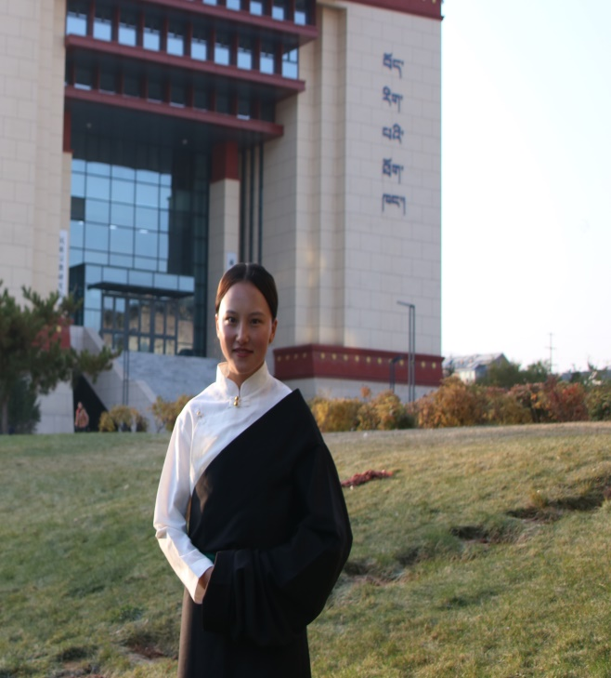
སློབ་མ
རྡོ་རྗེ་སྐྱབས། ལྷ་རྒོད་སྐྱབས།
དགེ་རྒན།
ཤ་བོ་བདེ་སྐྱིད། ༼ བྲག་དཀར་རྫོང་མི་
རིགས་སློབ་འབྲིང་དང་པོ། ༽
དཔལ་མགོན། ༼ གཅན་ཚ་རྫོང་མི་རིགས་
སློབ་འབྲིང་དང་པོ། ༽
ལྷ་མོ་གཡང་མཚོ།

